Slide 1
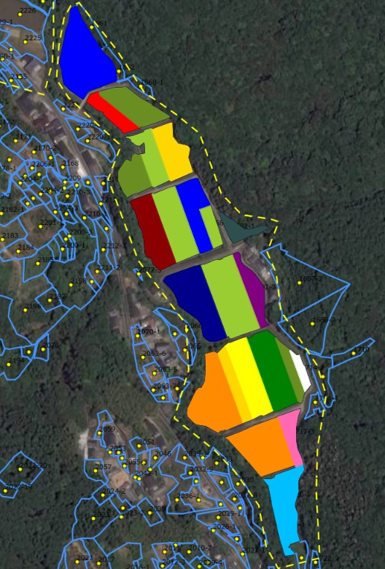

鶴地区 大円

